Slide 1
宿舍杀人案马加爵 谁会愿意成为一个杀手
2004年2月上旬，就读于云南大学生命科学学院生物技术专业学生马加爵，与同学唐某某、邵某某、杨某某、龚某4人在打牌过程中发生言语冲突，产生了杀害4人的念头。2月13日晚间，在宿舍里，马加爵用事先准备好的石工锤击打同学唐某某头部，致其死亡，并用塑料袋扎住唐某某的头部藏进衣柜锁好，并认真处理好现场。2月14日晚，马加爵用同样的手段将邵某某杀害。2月15日，马加爵分别于午时与晚间，再次用同样的杀人手段将同学杨某某、龚某杀害。作案后，马加爵带着现金和作案之前制作的假身份证，乘坐昆明至广州的火车逃离昆明。

Slide 2
事件背景 马加爵1981年，广西人，出生农民家庭，从小成绩优秀，也顺利考上重点大学———云南大学。在大学里，宿舍几人无聊时很喜欢在一起打牌，马加爵因会记牌而少输，一来二去其他人难免会有意见，都说他打牌搞小动作，其中舍友邵瑞杰便因此经常与马加爵发生口角。再者因长相丑陋，马加爵私生活里会在社会上进行嫖娼，后来此事也被邵瑞杰在学校里宣扬，把邵瑞杰视为朋友的马加爵内心十分受伤，再加长久以来的自卑心理，让马加爵感到自己被孤立，歧视。宿舍矛盾积压已久，终于在一次打牌争执中爆发了。

Slide 3
马加爵为什么杀人 ？ 揭秘云大宿舍马加爵事件案真相

Slide 4
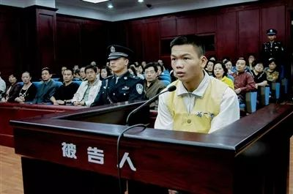
2004年6月17日，云南省高级人民法院裁定核准了昆明中院以故意杀人罪判处马加爵死刑，剥夺政治权利终身的刑事判决。随后，马加爵被押赴刑场执行死刑。

